Slide 1
A high-tech cégalapítás gyakorlati szempontjai
Zarándy Ákos

Slide 2
Mikor és miért alapítsunk céget?
Van (vagy lesz) egy termékünk (lehet szolgáltatás is), és el akarjuk (bízunk benne, hogy el tudjuk) adni
Honnan jön a termék?
Kié a termék?
Eladható a termék?
Piac felmérése
Gazdaságossági számítások (megtérülés)
Kész a termék?
Kell-e még rajta dolgozni?
Ki fog rajta dolgozni, és miből?
Miből él a cég addig, amíg nem tartja el önmagát?

Slide 3
Cégalapítás előkészítése
Tulajdonosi kör, tulajdoni hányadok
Kulcsemberek – várhatóan hosszútávon aktívak
Ötletgazdák / kezdeti verzió elkészítői
Fontosabb technológia fejlesztők
Anyacég (ha a munkahelyünk is tulajdonosa az ötletnek)
Esetleges kezdeti befektetők
Vállalati forma
Egyéni vállalkozó
Bt
Kft ( személy illetve tőkeegyesítő) alaptőke: 3 MFt
(2014 március 15.-én emelték vissza 500.000Ft-ról)
RT (tőkeegyesítő) alaptőke: ZRT: 5MFt, NYRT: 20MFt
Alaptőke
Pénz
Szellemi vagy tárgyi apport

Slide 4
Cégindítás
Ügyvédi feladatok
Alapító okirat
Bankszámla, cégbíróság,
Társasági szerződés
Szindikátusi szerződés (opcionális)
Szervezeti és működési szabályzat SZMSZ (opcionális)
Könyvelő
NAV (APEH) bejelentkezés
Könyvelés
Bérszámfejtés
Munkaügy
Felügyelő bizottság (bizonyos árbevétel felett kötelező)
Audit (könyvvizsgálat)
Ügyvezető személye
Iroda

Slide 5
Cég felépítése
Ügyvezető
Tulajdonosoknak felel
Törvény előtt is felelős
Pénzügy
Asszisztens
Kontrolling (Cash-flow monitorozása)
Fejlesztők
Csoportvezető, projektvezető
Fejlesztők (sw, hw, firmware, chip design, housing)
Sales
Marketing

Slide 6
Management feladatok
Projektek szerzése, koordinálása
Budget és Cash-flow készítés és követés
Üzleti terv készítés
Cég műszaki és pénzügyi felügyelete
Ő felelős mindenért. Ha valamihez nem ért, akkor ki kell dolgoznia egy ellenőrzési módot.
Cég képviselete a tulajdonosok felé

Slide 7
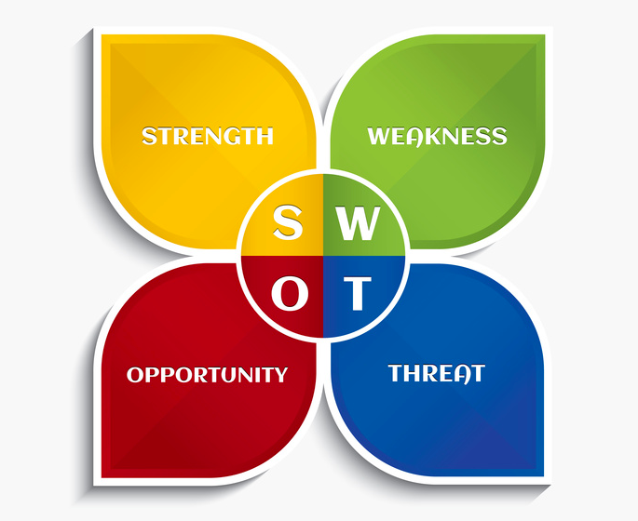
Üzleti terv
Ötlet leírása (technológia)
Non-disclusore Aggreement (NDA)
Stratégia
Műszaki irányvonal
Gazdasági irányvonal
Piacelemzés
Megcélzott illetve nem megcélzott vevők
Veszély és lehetőség elemzés (SWOT)
Termék megfogalmazása
Termék árazás
Eladási csatornák
Exit stratégia
FÓKUSZ!!!

Slide 8
Kapcsolat az anyacéggel
Spin-off cég
Tulajdonosi viszony (hosszú távú megtérülési remény)
és/vagy
Részesedés az eladásokból (gyors megtérülés)
IP licencelés (jogok bérlése)
Royalty (részesedés az eladások után)
Anyacég eszközeinek és egyéb forrásainak használata

Slide 9
Hogyan éljük túl a kezdeti időt?
A cégbe az alapítók közül valaki jelentősebb pénzt tesz be
Inkubátorok
Kedvezményes bérleti lehetőség és díjtalan jogi- gazdasági tanácsadás
Anyacég egy ideig fizetést ad az alkalmazottaknak
Néhány hónapon belül eladható termékek mennek ki a piacra
Befektetést sikerül kapni
Pályázat útján pénzhez jut a cég

Slide 10
Befektetés
Seed money (pár százezer dollár)
1. kör befektetés (pár millió dollár)
2. kör befektetés
3.-n.
Tőzsdére menetel vagy szakmai befektető
Tulajdonosi arány változások
Kontroll kérdése
Lényegi dolgokba való beleszólás
Ügyvezető adás

Slide 11
Pályázatok
Frissen alapított, vagy nagyon kicsi cégek nehezen jutnak jelentős forráshoz!
Ha már van 4-5 ember, jó téma, viszonylagos stabilitás, akkor jó téma esetén meg lehet szerezni jelentős pályázati forrásokat.
Veszély:
Elkényelmesedik a cég
Veszít a fókuszából
Csak az ipari projektekből származó stabil bevételfolyam erősíti a céget

Slide 12
IP védelem
High-tech cég legnagyobb értéke a szellemi termék (IP, Intellectual Property)
Struktúrált belső információ gyűjtő/tároló hely hozzáférési körökkel
Kulcs alkalmazottakkal non-compete szerződés
IP védelem
Trade secret
Szabadalmi védelem
Szabadalmi védelem egyéb jelentősége
Cég értékét a szabadalmak növelik
A szabadalom tényleges értéke nehezen becsülhető
A szabadalom hiánya egyértelműen negatív
Direkt újdonságrontás

Slide 13
Exit
Cég eladása szakmai vagy pénzügyi befektetőnek
Ekkor jutnak pénzhez az alapítók és az addigi befektetők
IP átadás
Kulcs alkalmazottak még minimum 1-2 évet a cégben maradnak
Tőzsdére menetel

